Slide 1

The Teacher Planning App - Android App
Trabalho Prático Nº 1
PDM - MEI6 - 2019
Rui Oliveira - Nº 3698
Tiago Silva - Nº 6130
Pedro Oliveira - Nº 8684
André Monteiro - Nº 16202

Slide 2
OVERVIEW
Objectivos:
Apresentar a aplicação Android - The Teacher Planning App
Permite melhorar a gestão e organização da vida académica de um docente
Potencia uma melhor comunicação com os estudantes
Aplicação simples e com uma boa user experience
Desenvolver os conhecimentos e competências técnicas na plataforma Android
Etapas:
Criação de mockups
Definição da arquitetura
Investigação da implementação dos serviços REST
Desenvolvimento
Implementação do login via google

Slide 3



ARQUITETURA
Base de dados MySql vs REALM
Modelo de dados relacional - SQL vs NoSQL
Experiência profissional de alguns elementos do grupo
Facilidade em potencial futura gestão de comunicações em server-side
API RESTfull Webservices - Model-View-Controler
Spring Framework

Slide 4
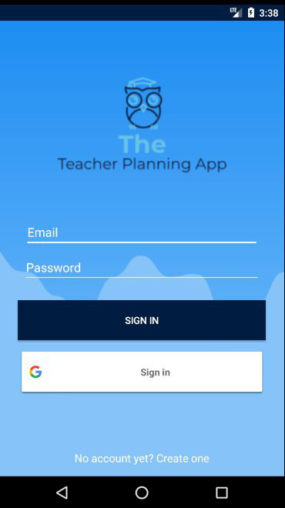
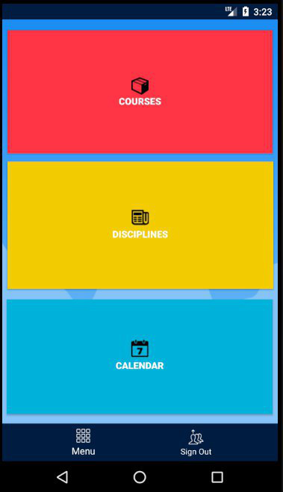
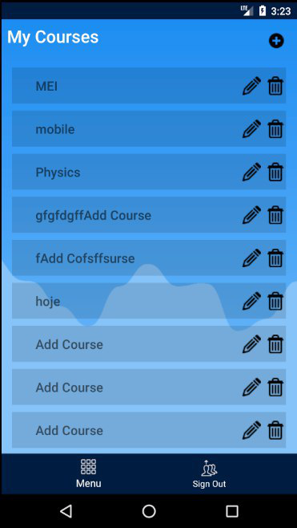
ECRÃS

Slide 5
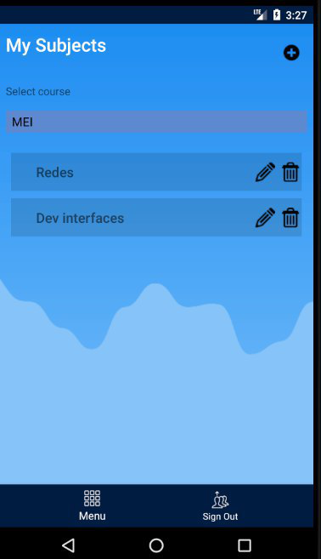
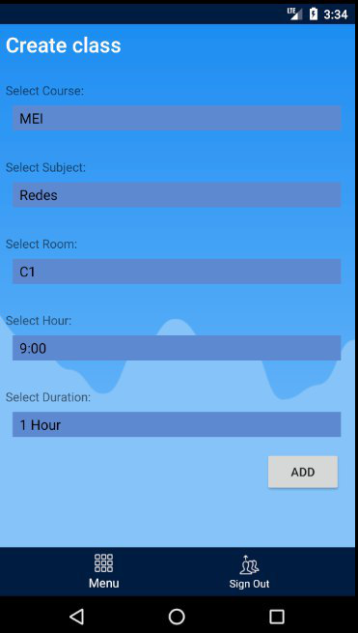
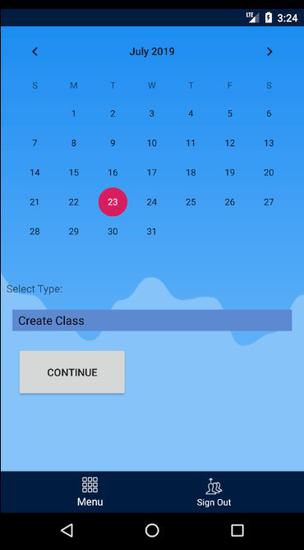
ECRÃS

Slide 6
SERVIÇOS - API
Android RETROFIT2 para os pedidos HTTP RESTfull
Exemplo para a criação/login
dos utilizadores da app:
@POST("user/createUser")
Call<ResponseBody> createUser(@Field("username") String title,
@Field("password") String body,
@Field("email") String email);
@POST("user/login")
Call<ResponseBody> login(@Query("email") String email, @Query("password") String password);
Notes:
e

Slide 7
GOOGLE LOGIN - OAuth 2.0
Google Identity Platform
- Ultrapassa a inconveniência de um novo preenchimento de um formulário de registo
- Protocolo standard da industria web - OAuth 2.0
- Segurança
- Facilidade de implementação:
- ficheiro build.gradle dependência
- gerar a chave/fingerprint SHA-1
- developer page - add new client com a fingerprint
- activity_login.xml adicionar o botão
Notes:
e

Slide 8
CONCLUSÃO
Boas práticas
Gestão do ciclo de vida das actividades
Tipologias de layout
Decisões de arquitetura
Android Studio
Diferentes ficheiros
Estrutura do projecto
Customização
Plataforma aberta com uma grande comunidade
Enorme facilidade de personalização
Líder em market share de aplicações móveis

Slide 9
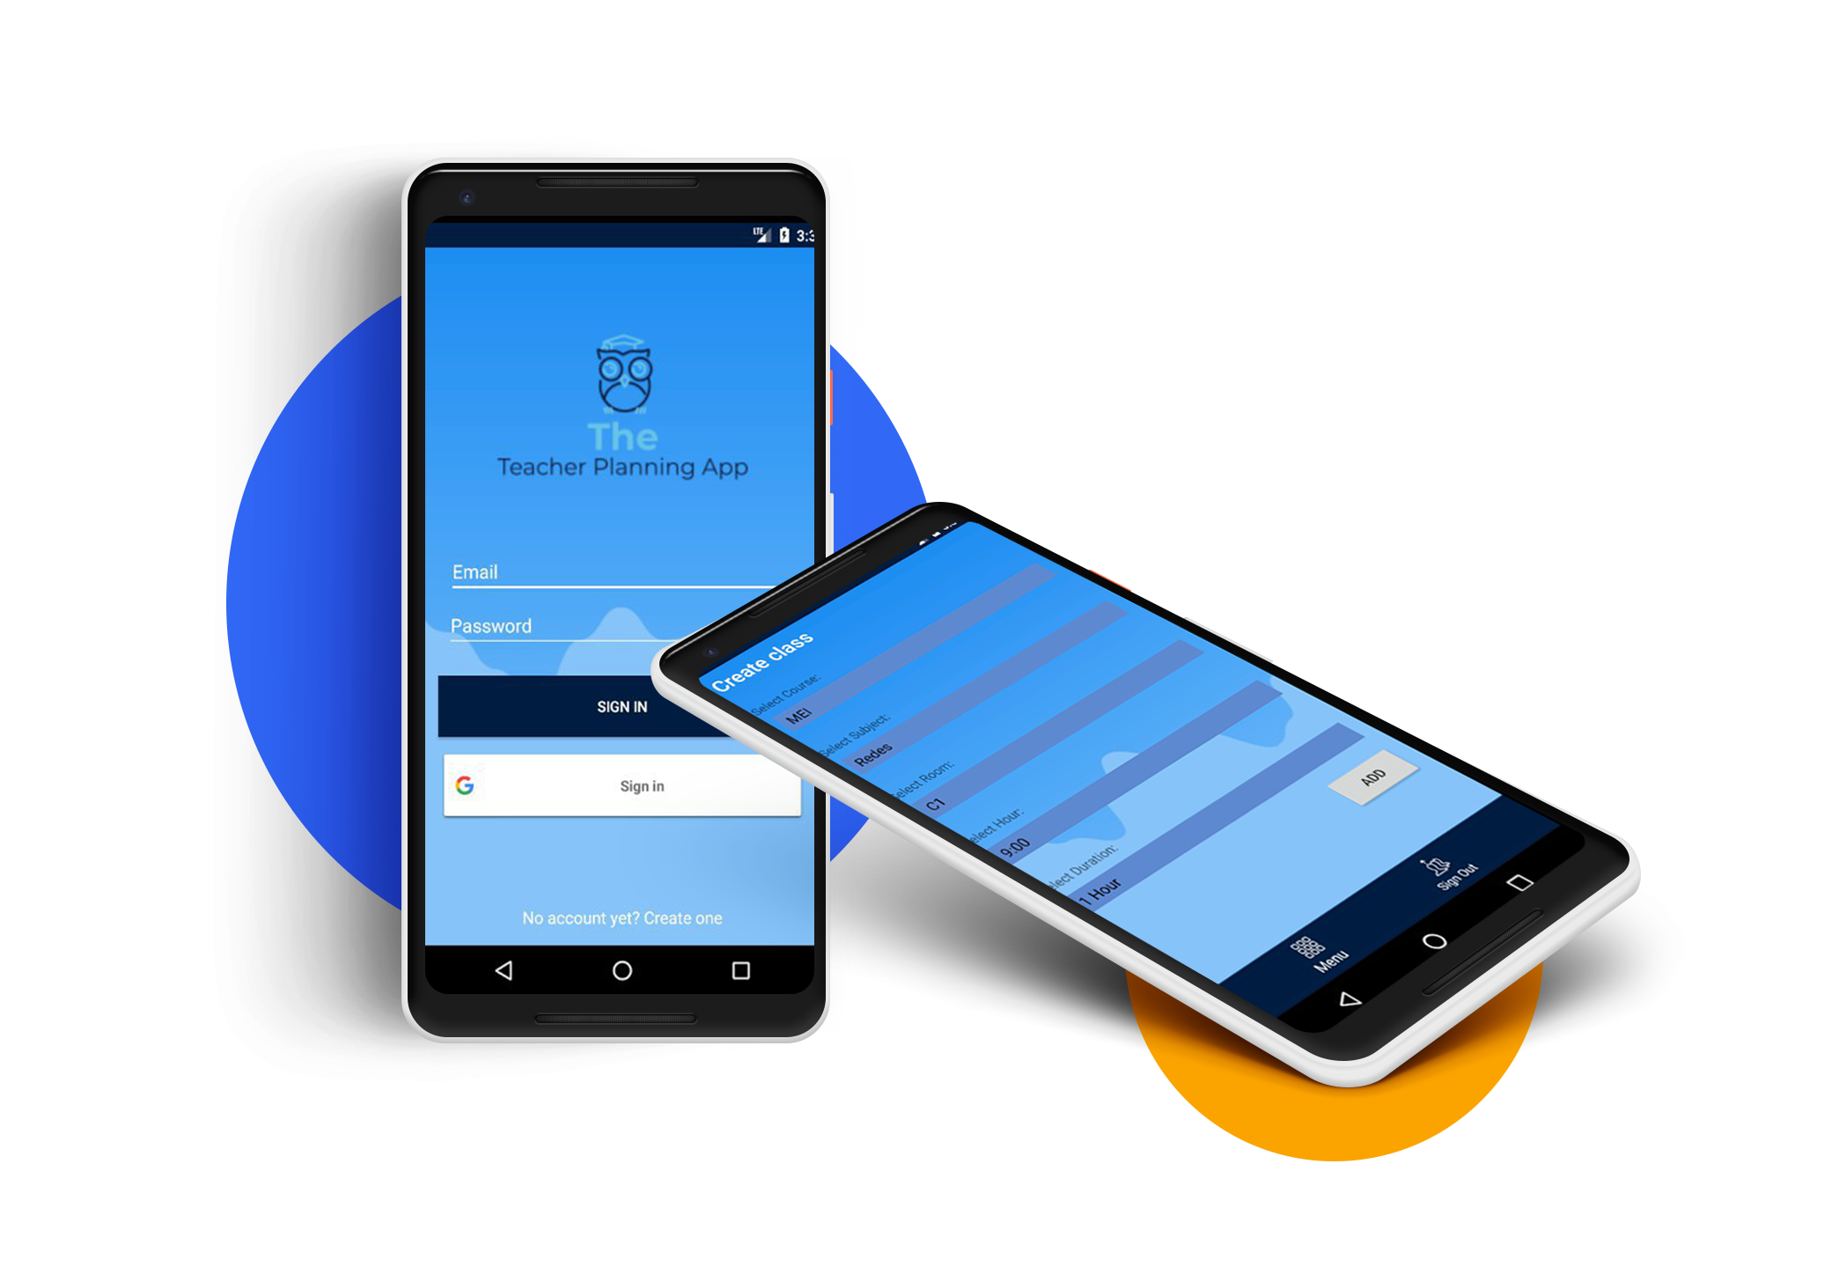
Demo
Demonstração da aplicação em emulador:
Google Pixel 2 - API 24

